Slide 1

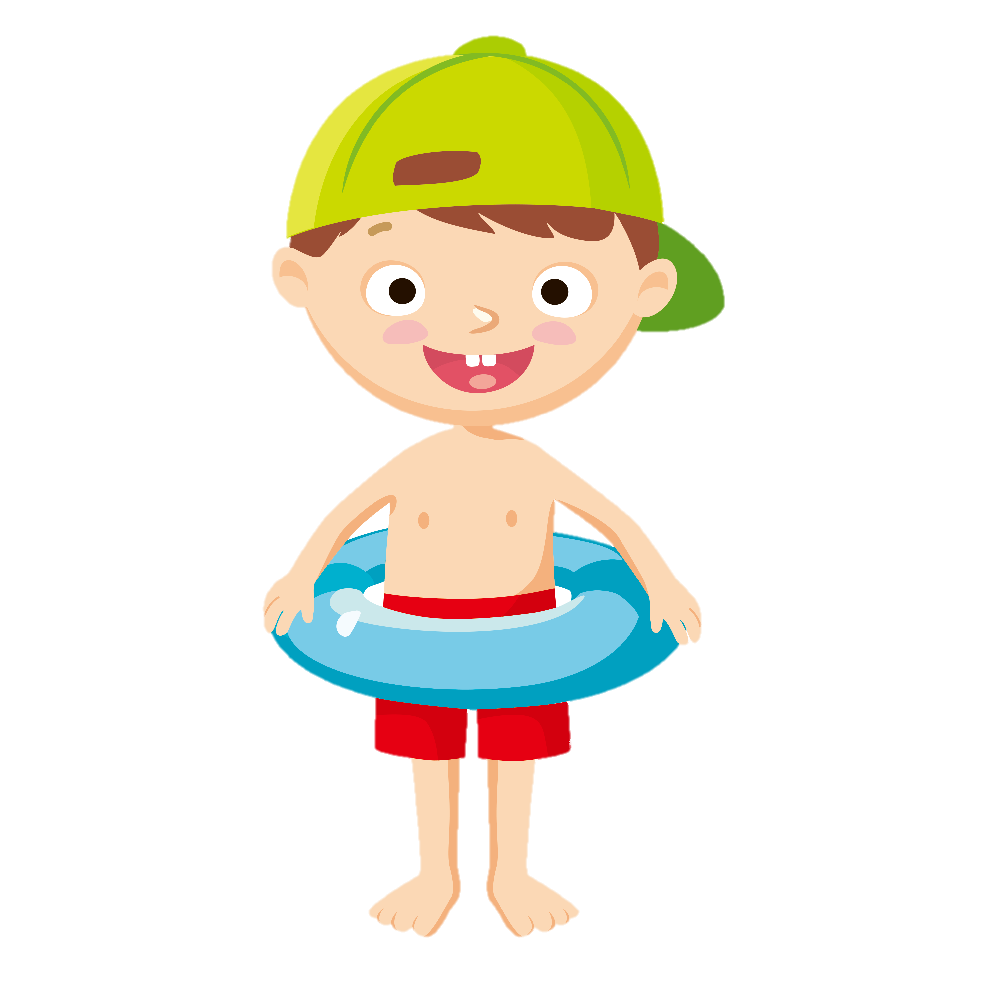


Tiếng Việt 2
ĐỌC

Slide 2
YÊU CẦU CẦN ĐẠT
 | Đọc đúng, rõ ràng bài đọc “Làm việc thật là vui”, biết ngắt nghỉ nhấn giọng phù hợp;
 | Trả lời được các câu hỏi của bài;
 | Hiểu nội dung bài;
 | Phát triển vốn từ chỉ hoạt động, chỉ sự vật, phát triển kĩ năng đặt câu giới thiệu việc làm mình yêu thích.

Slide 3
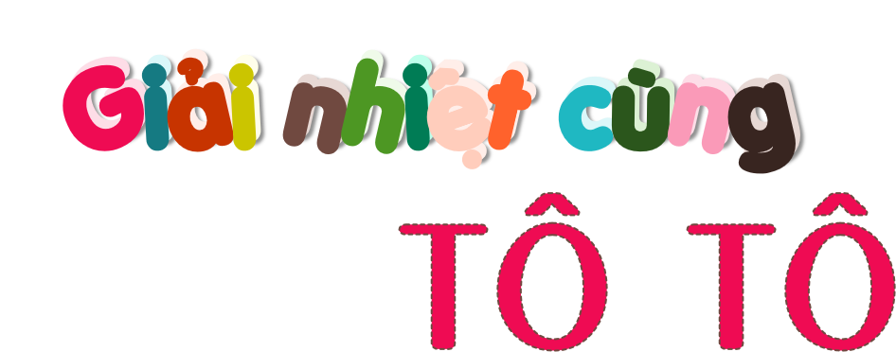
01

Slide 4
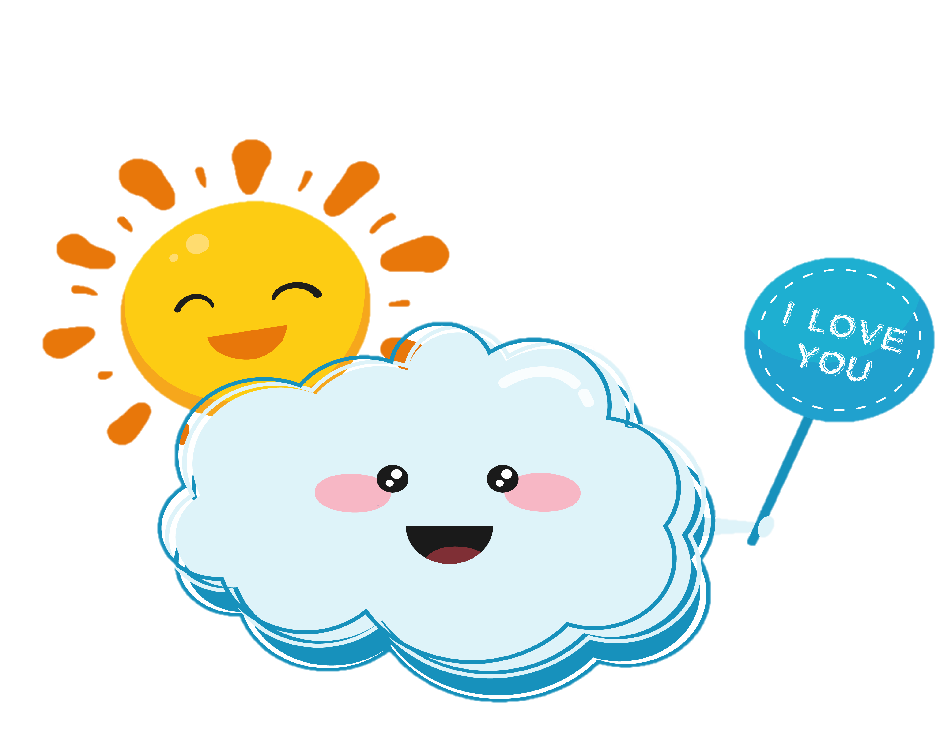





Kích vào mỗi que kem để đến với câu hỏi.
Ở mỗi câu hỏi, kích vào hình ông mặt trời để quay về đây.
Sau khi mở 4 câu hỏi. Bấm vào ông mặt trời có đám mây để đến Slide bài mới
Notes:
Kích vào mỗi que kem để đến với câu hỏi.
Ở mỗi câu hỏi, kích vào hình ông mặt trời ở góc trên bên phải để quay về đây.
Sau khi mở 4 câu hỏi. Bấm vào ông mặt trời có đám mây bên trái để đến Slide bài mới.

Slide 5


Nhóm các từ chỉ người:
A. Bống, Bi, quần áo.
B. Anh, hũ vàng, em.
C. Bống, Bi, anh, em.
Notes:
Kích vào mặt trời để quay lại

Slide 6
Nhóm các từ chỉ vật:
A. Búp bê, hũ vàng, em.
B. Hũ vàng, quần áo, ô tô.
C. Quần áo, Bống, anh.

Slide 7
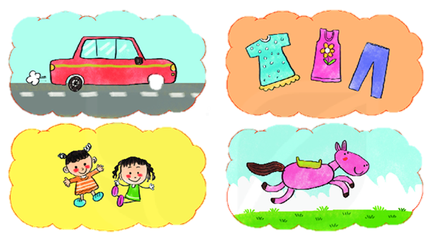
Đâu là điều Bống sẽ làm nếu có bảy hũ vàng?

Slide 8
Không có bảy hũ vàng
hai anh em như thế nào?
A. Buồn bã, thất vọng.
B. Vui vẻ, hào hứng.
C. Vui vẻ, hạnh phúc.

Slide 9

Đọc
Giáo viên: Nguyễn Thị Trà Mi

Slide 10
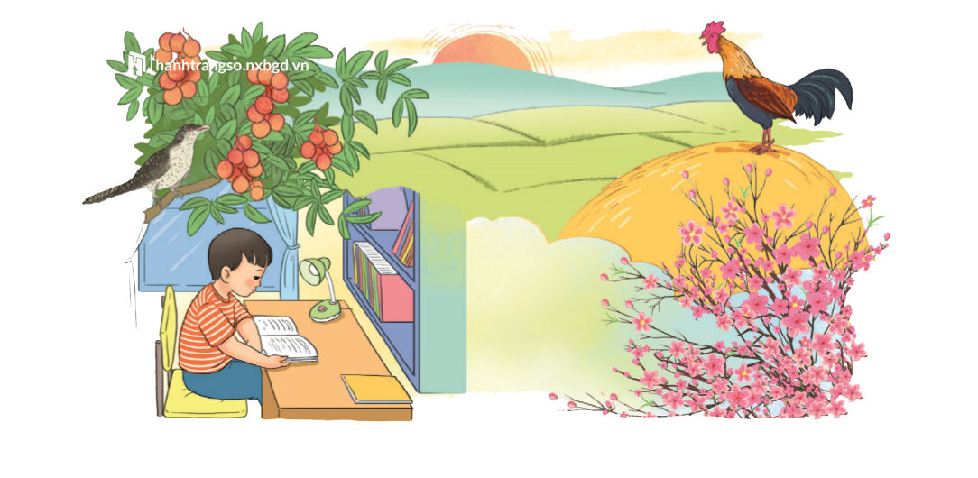

Slide 11
1.
Đọc văn bản
Đọc văn bản

Slide 12

LÀM VIỆC THẬT LÀ VUI
Quanh ta, mọi vật, mọi người đều làm việc.
Cái đồng hồ tích tắc, tích tắc báo phút, báo giờ. Con gà trống gáy vang ò ó o, báo cho mọi người biết trời sắp sáng, mau mau thức dậy. Con tu hú kêu tu hú, tu hú. Thế là sắp đến mùa vải chín. Chim bắt sâu, bảo vệ mùa màng. Cành đào nở hoa cho sắc xuân thêm rực rỡ, ngày xuân thêm tưng bừng. Chim cú mèo chập tối đứng trong hốc cây rúc cú cú cũng làm việc có ích cho đồng ruộng.
Như mọi vật, mọi người, bé cũng làm việc. Bé làm bài. Bé đi học. Học xong, bé quét nhà, nhặt rau, chơi với em đỡ mẹ. Bé luôn luôn bận rộn, mà lúc nào cũng vui.
(Theo Tô Hoài)

Slide 13

tích tắc
sắc xuân
mùa màng
chập tối

Slide 14
1
Quanh ta, mọi vật, mọi người đều làm việc.
Cái đồng hồ tích tắc, tích tắc báo phút, báo giờ. Con gà trống gáy vang ò ó o, báo cho mọi người biết trời sắp sáng, mau mau thức dậy.
Con tu hú kêu tu hú, tu hú. Thế là sắp đến mùa vải chín. Chim bắt sâu, bảo vệ mùa màng. Cành đào nở hoa cho sắc xuân thêm rực rỡ, ngày xuân thêm tưng bừng. Chim cú mèo chập tối đứng trong hốc cây rúc cú cú cũng làm việc có ích cho đồng ruộng.
2
3
Như mọi vật, mọi người, bé cũng làm việc. Bé làm bài. Bé đi học. Học xong, bé quét nhà, nhặt rau, chơi với em đỡ mẹ. Bé luôn luôn bận rộn, mà lúc nào cũng vui.

Slide 15

Con gà trống gáy vang ò ó o, báo cho mọi người biết trời sắp sáng, mau mau thức dậy.
/
/
//
/
/
Cành đào nở hoa cho sắc xuân thêm rực rỡ, ngày xuân thêm tưng bừng.
//

Slide 16


Slide 17
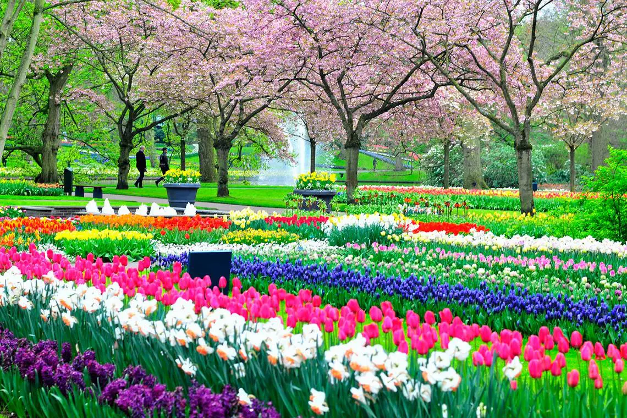
Sắc xuân: Cảnh vật, màu sắc của mùa xuân.
Sắc xuân là gì?

Slide 18
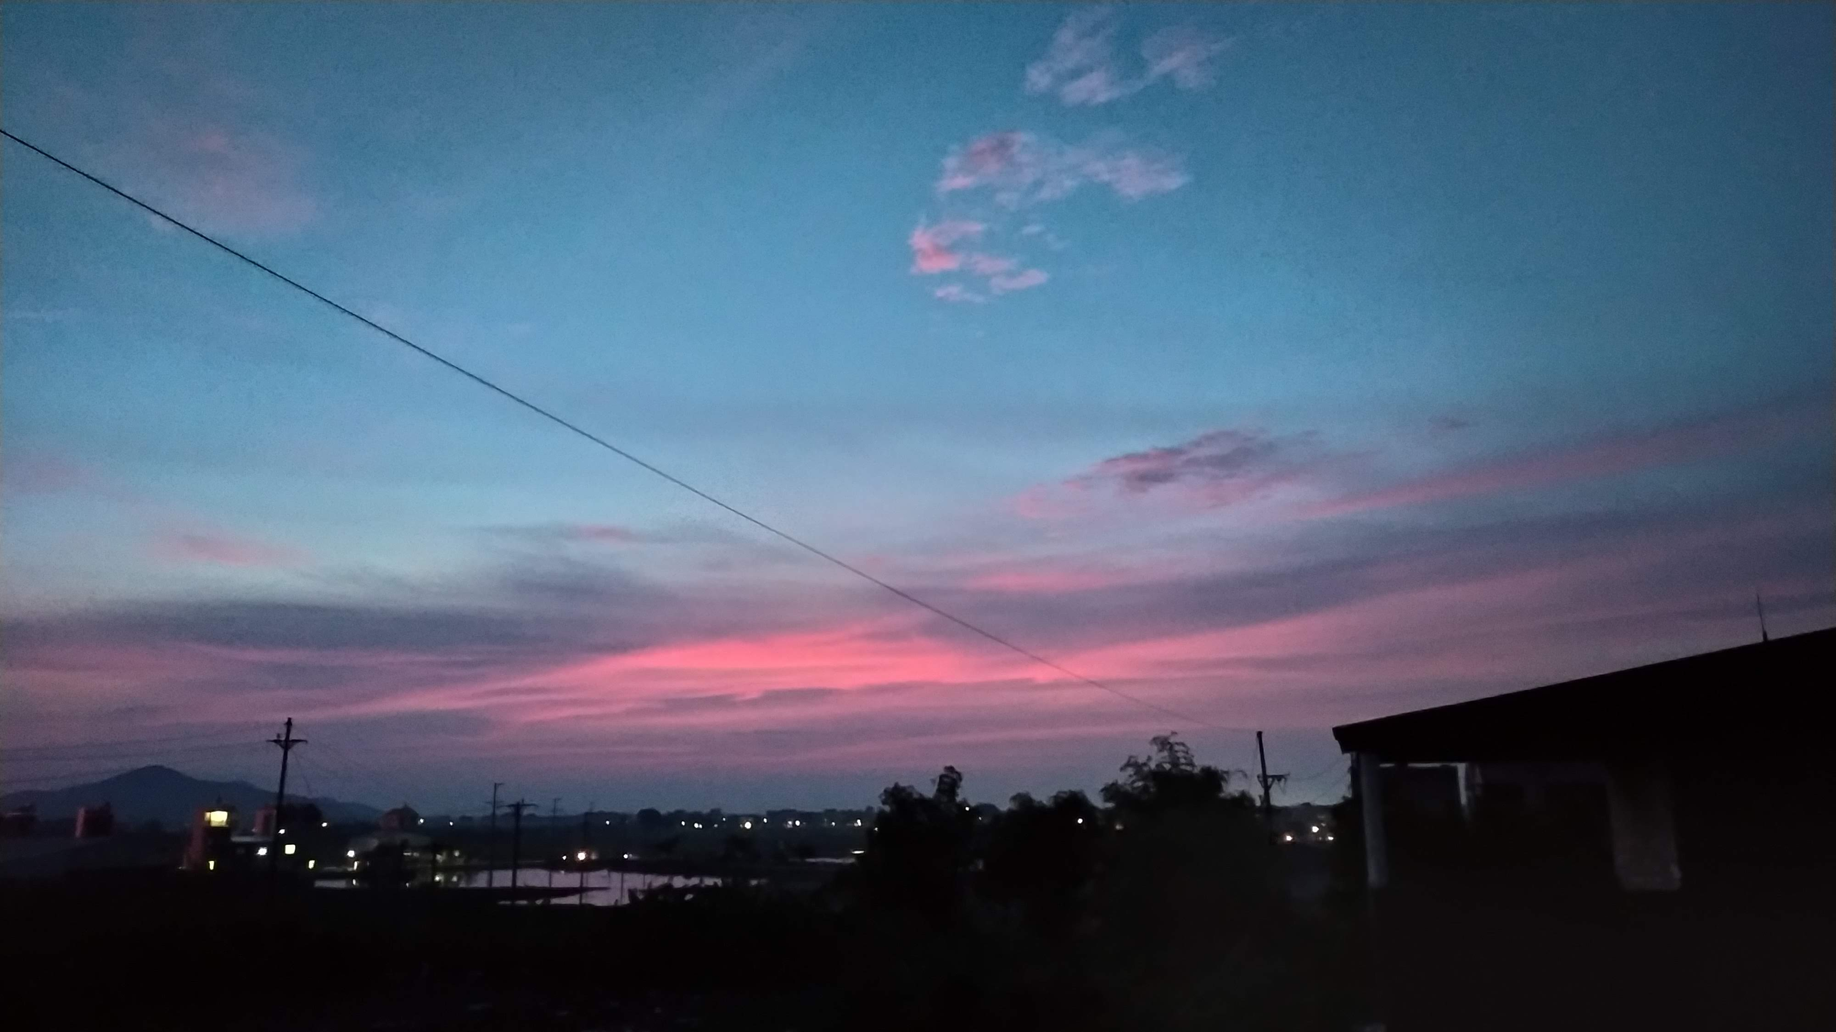
Chập tối: lúc trời mới bắt đầu tối.
Chập tối là gì?

Slide 19
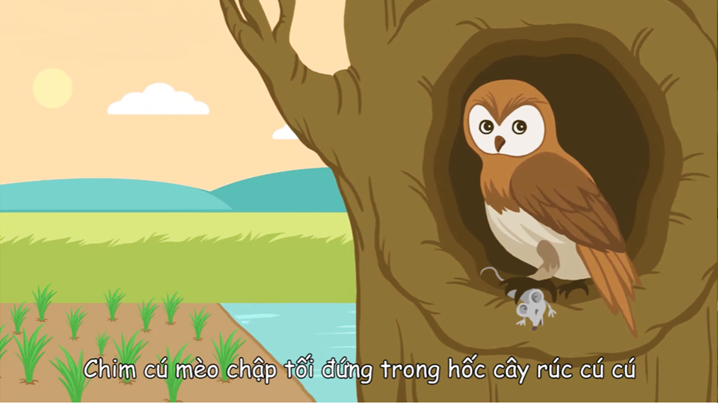
Rúc là gì?
Rúc: Kêu lên một hồi dài.

Slide 20
2.
Trả lời câu hỏi
Trả lời câu hỏi

Slide 21
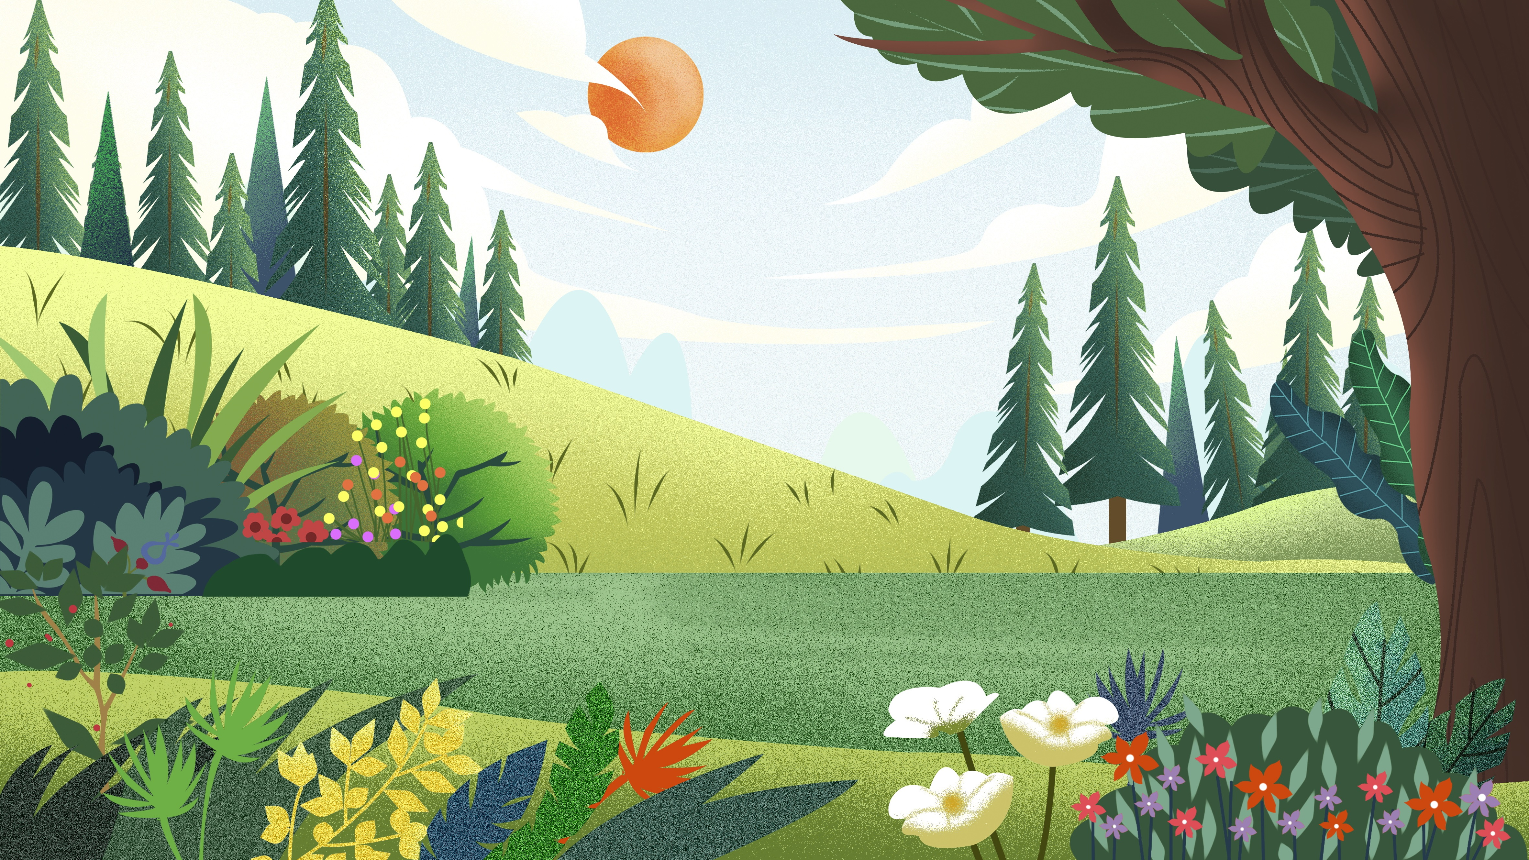
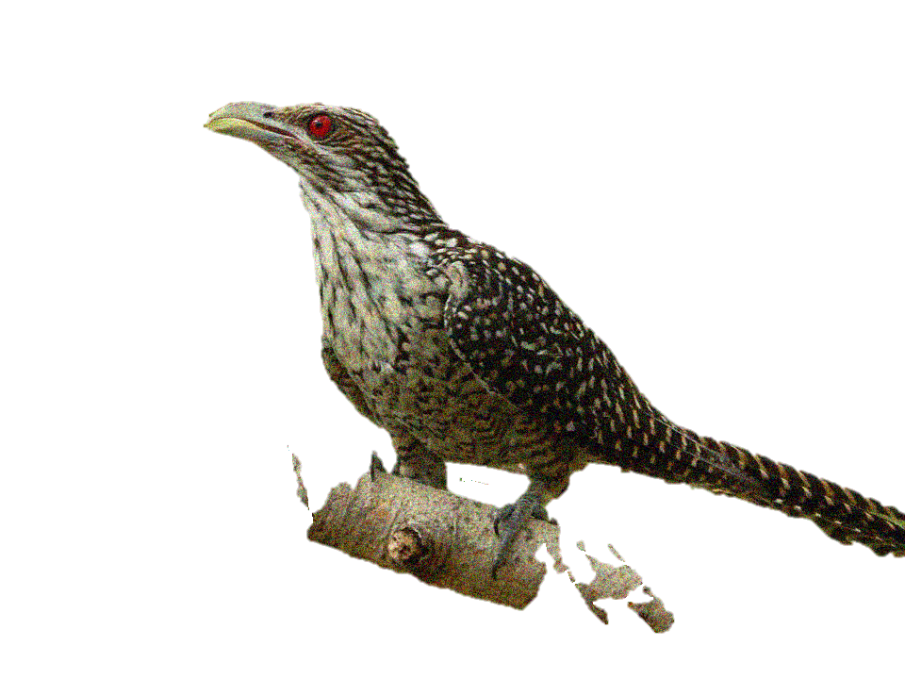
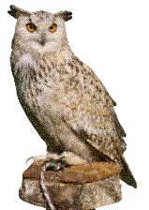
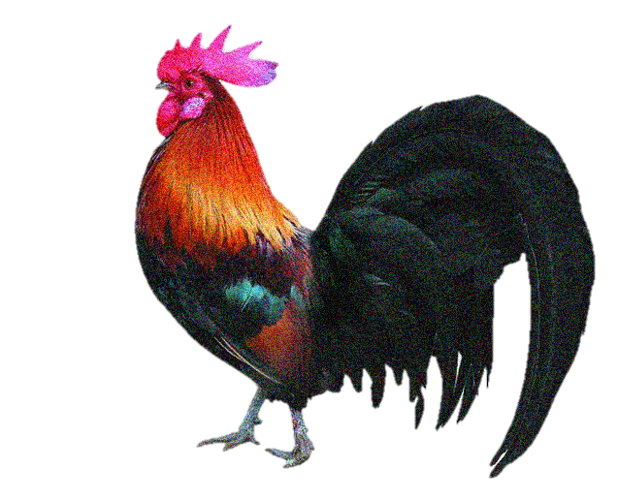
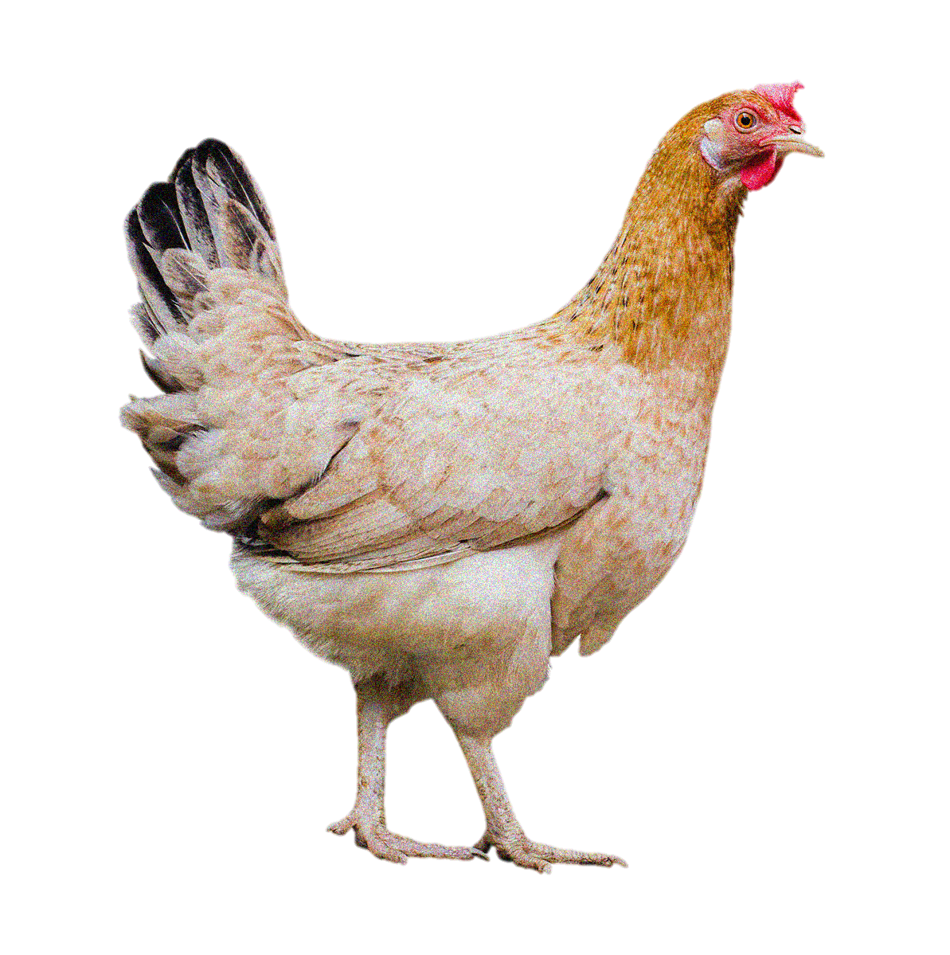
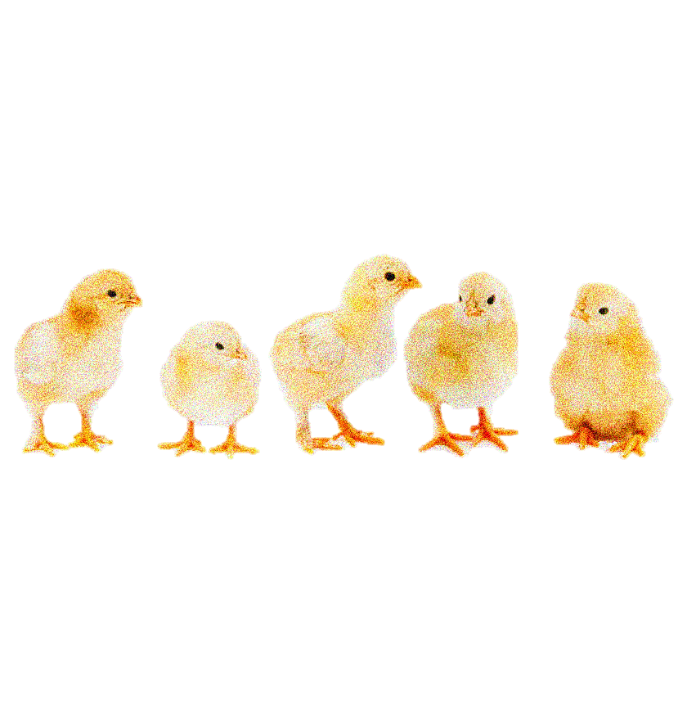
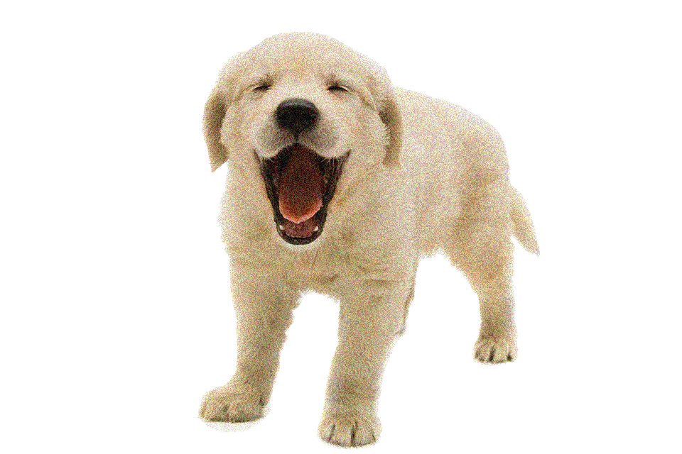
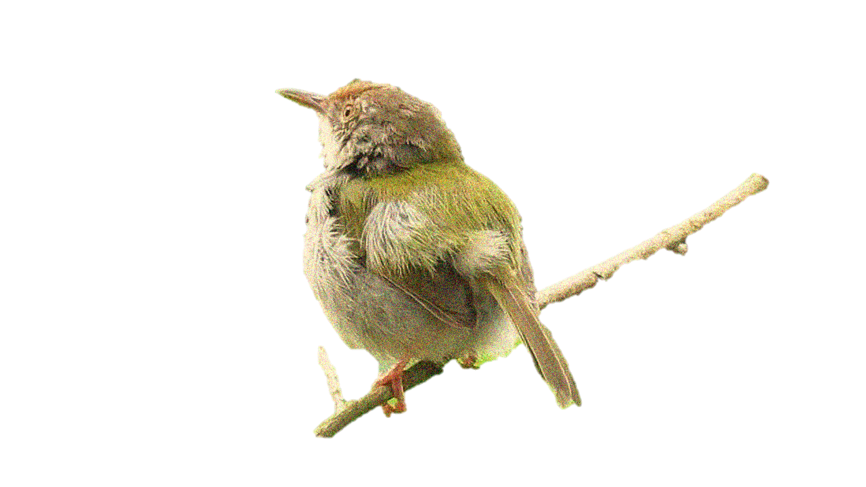

Những con vật nào được nói đến trong bài?
1
Notes:
HS dùng que chỉ lên TV, GV nhấn chuôt theo thao tác của HS, nếu con vật nào có tiếng vỗ tay thì là đáp án đúng.

Slide 22
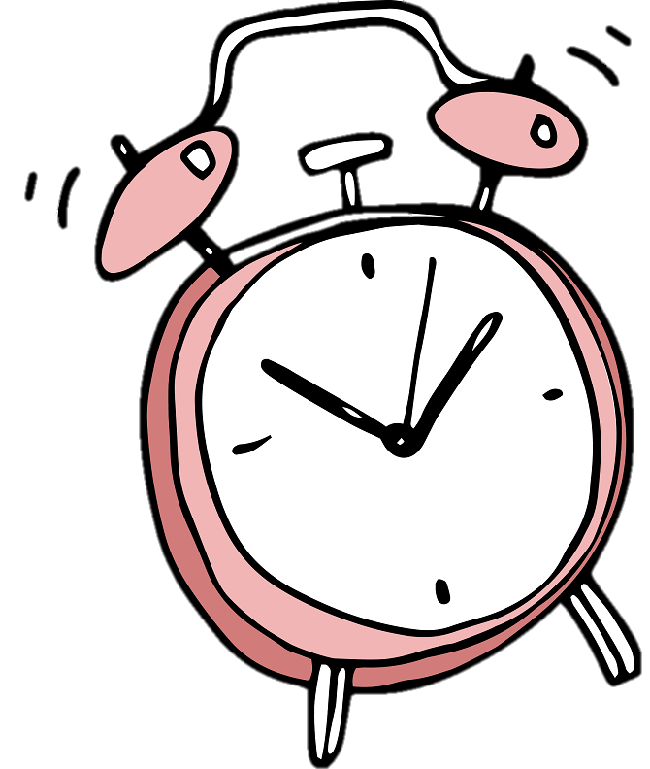
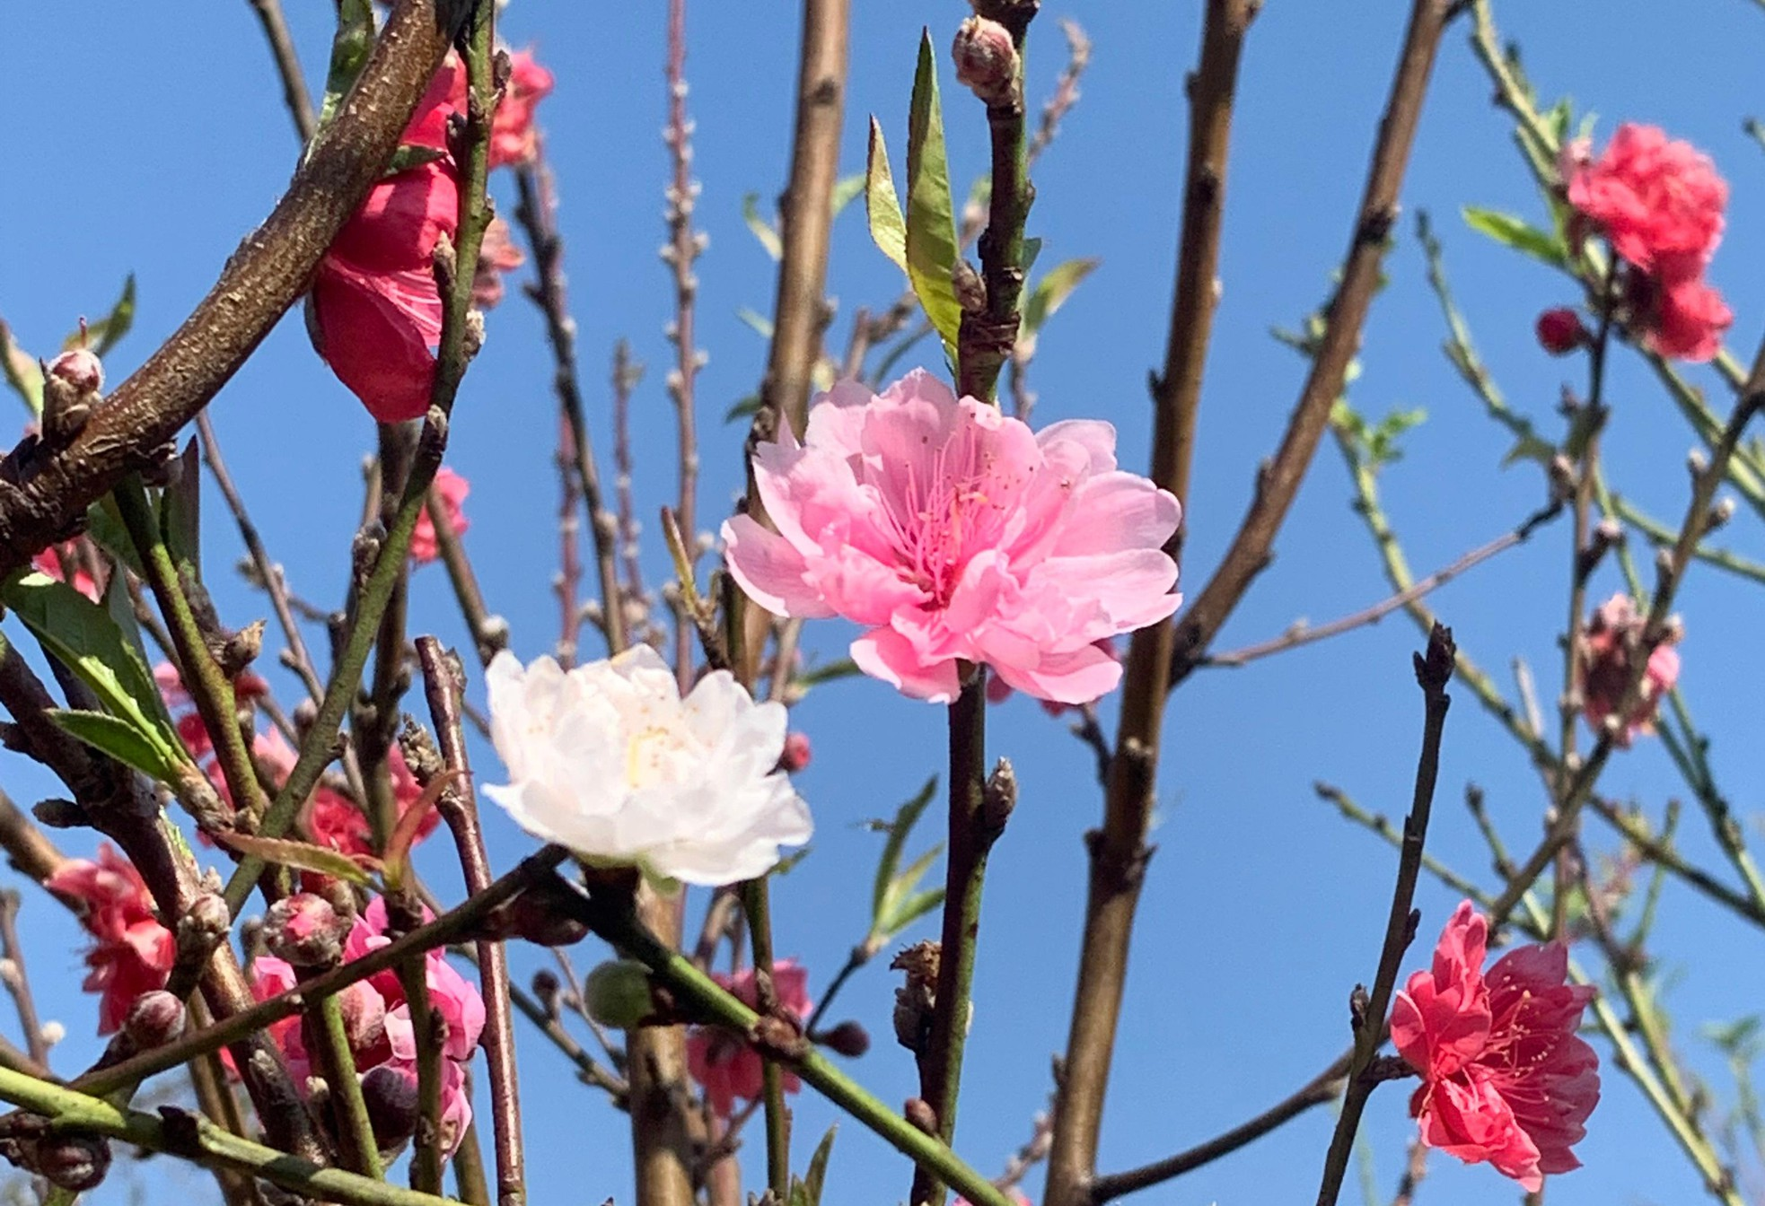
Mỗi vật trong bài làm công việc gì?
Notes:
HS TLN2

Slide 23
Bắt sâu bảo vệ mùa màng
Báo phút,
báo giờ
Làm cho sắc xuân thêm rực rỡ,
ngày xuân
thêm tưng bừng
Công việc của Mọi vật
Gáy báo
trời sắp sáng
Làm việc có ích cho đồng ruộng
Báo sắp đến mùa vải chín

Slide 24
1
Đóng vai một con vật trong bài,
nói về công việc của mình.

Slide 25
Kể tên những việc bạn nhỏ trong bài đã làm.

Slide 26
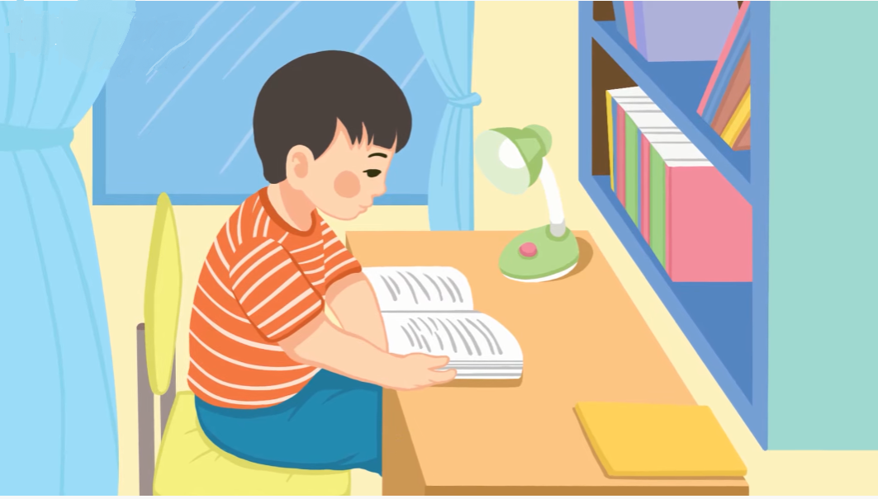
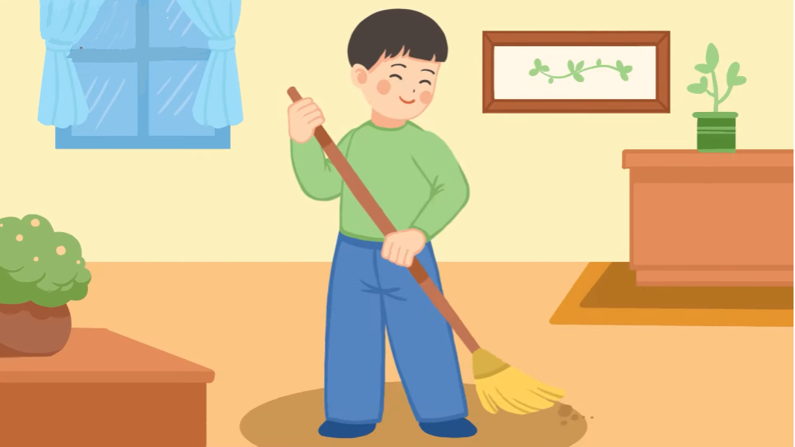
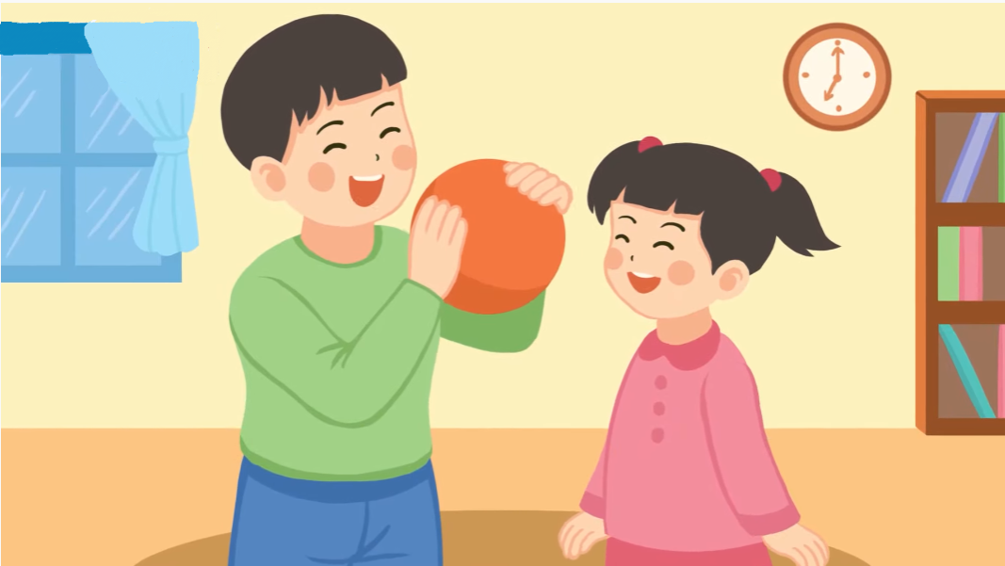
Bé quét nhà, nhặt rau
Bé làm bài. Bé đi học.
Chơi với em đỡ mẹ.

Slide 27
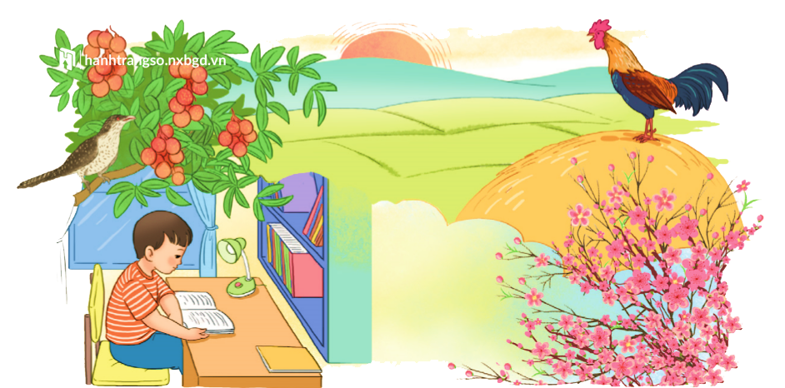
Theo em, mọi người, mọi vật làm việc
như thế nào?

Slide 28
3.
Luyện đọc lại
Luyện đọc lại

Slide 29
LÀM VIỆC THẬT LÀ VUI
Quanh ta, mọi vật, mọi người đều làm việc.
Cái đồng hồ tích tắc, tích tắc báo phút, báo giờ. Con gà trống gáy vang ò ó o, báo cho mọi người biết trời sắp sáng, mau mau thức dậy. Con tu hú kêu tu hú, tu hú. Thế là sắp đến mùa vải chín. Chim bắt sâu, bảo vệ mùa màng. Cành đào nở hoa cho sắc xuân thêm rực rỡ, ngày xuân thêm tưng bừng. Chim cú mèo chập tối đứng trong hốc cây rúc cú cú cũng làm việc có ích cho đồng ruộng.
Như mọi vật, mọi người, bé cũng làm việc. Bé làm bài. Bé đi học. Học xong, bé quét nhà, nhặt rau, chơi với em đỡ mẹ. Bé luôn luôn bận rộn, mà lúc nào cũng vui.
(Theo Tô Hoài)

Slide 30

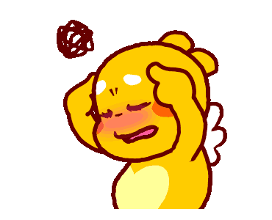

Slide 31
4.
Luyện tập
Luyện tập

Slide 32

tích tắc, tích tắc
báo phút, báo giờ.
nở hoa cho sắc xuân thêm rực rỡ.
gáy vang
báo trời sắp sáng.
Kết hợp từ ngữ ở trong từng lá cờ với từ ngữ ở từng con thuyền để tạo câu nêu hoạt động.
?
?
Con gà trống
?
Cái đồng hồ
Cành đào
Notes:
Kết hợp từ ngữ ở trong từng lá cờ với từ ngữ ở từng con thuyền để tạo câu nêu hoạt động.

Slide 33
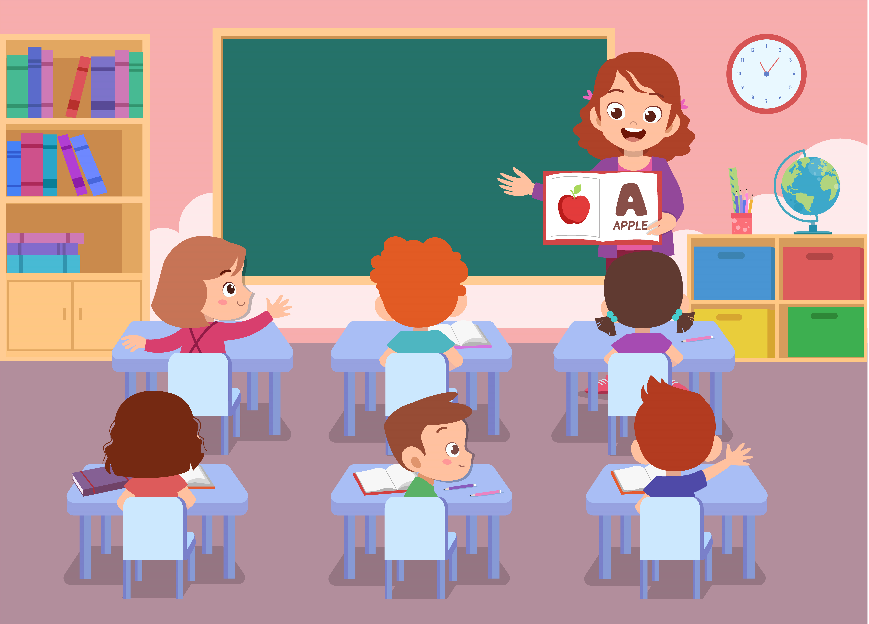
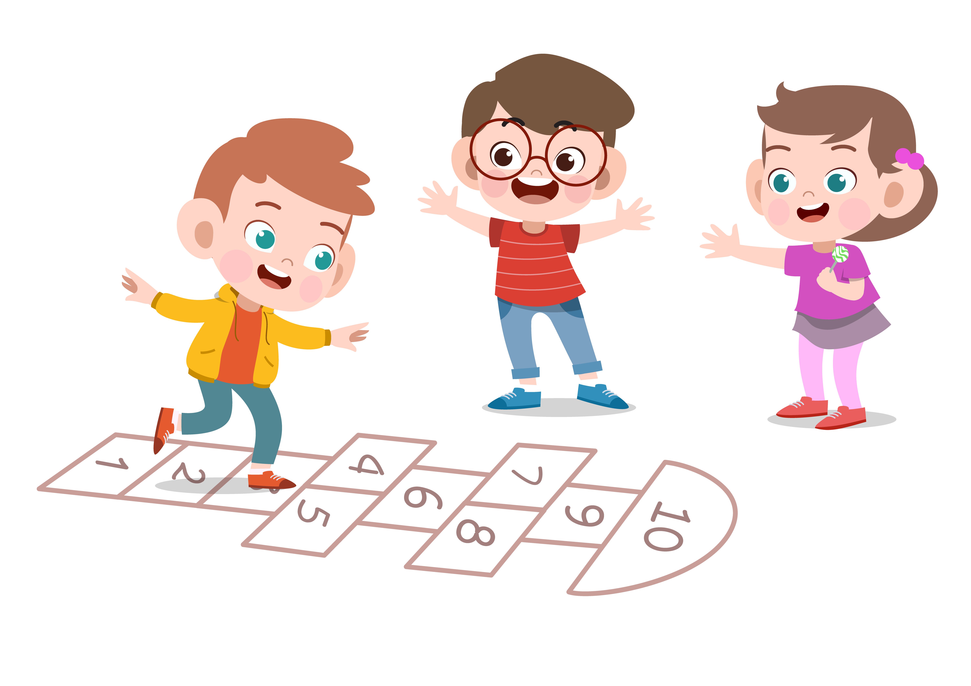
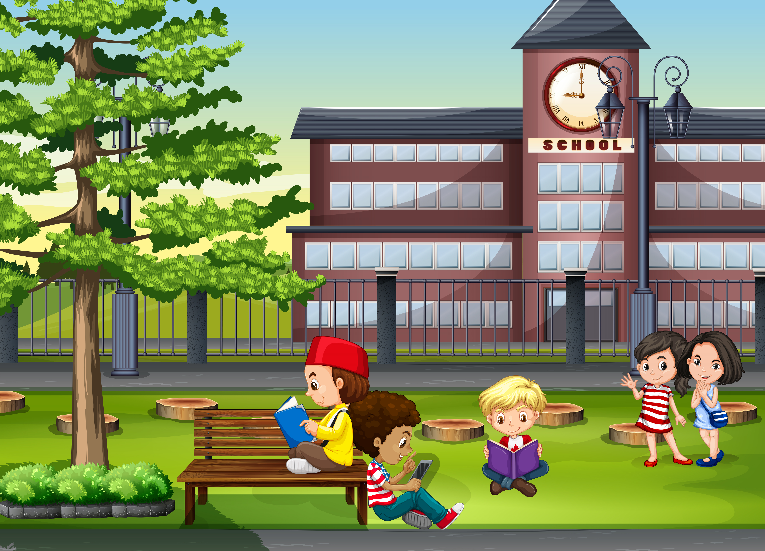
Đặt một câu nêu hoạt động của em ở trường.

Slide 34


